Slide 1
第9讲 类和对象
信息科学与技术学院
北京师范大学 2018年秋季

Slide 2
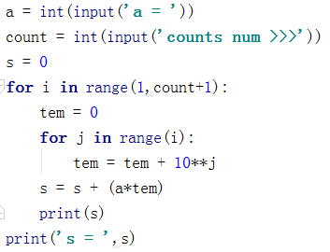
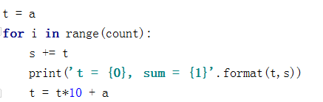
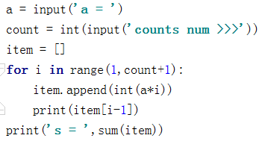
练习题
习题1： 求s=a+aa+aaa+aaaa+aa...a的值。
9_cala.py
9_stra.py

Slide 3
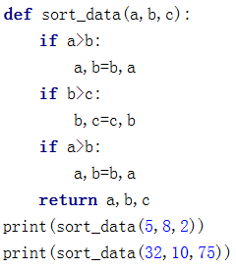
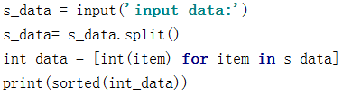

练习题
习题1-扩展： 编写函数：将三个数按由小到大排列输出。
homework_1.py

Slide 4
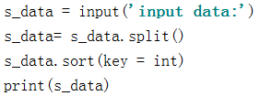

练习题
习题1-扩展： 编写函数：将三个数按由小到大排列输出。
对给定的List L进行排序：
用List的成员函数sort进行排序，在原位重新排列列表，不返回副本
用built-in函数sorted进行排序，产生新的列表，原始输入不变
有N个整数的lst，找出其中最小的K个数
sorted(lst)[-K:]
homework_1.py

Slide 5
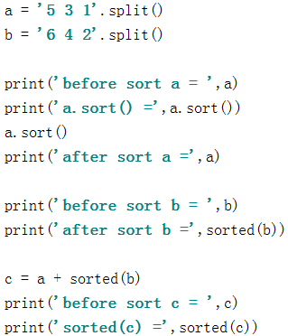



练习题
两个按从小到大排好序的序列，合并后依然是从小到大排序的。
输出结果：
homework_2.py

Slide 6
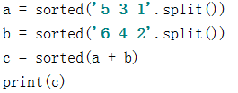
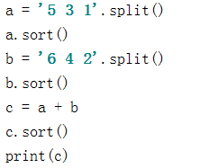
练习题
两个按从小到大排好序的序列，合并后依然是从小到大排列。
homework_2.py

Slide 7
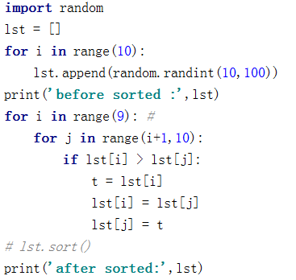

练习题
习题2：对10个数进行排序。
9_sort.py

Slide 8
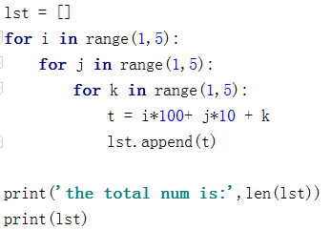
练习题
习题3：有1、2、3、4个数字，能组成多少个互不相同三位数？都是多少？
9_diff_num.py

Slide 9
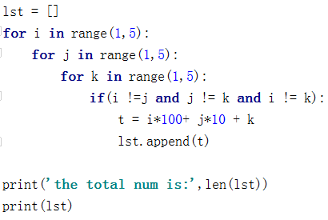
练习题
习题4：有1、2、3、4个数字，能组成多少个互不相同且无重复的三位数？都是多少？
9_diff_num.py

Slide 10
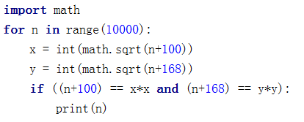
练习题
习题5：一个整数，它加上100后是一个完全平方，再加上168又是一个完全平方，请问该数是？
9_square.py

Slide 11
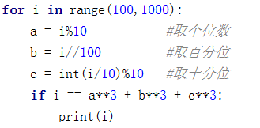
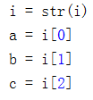
练习题
习题6：打印出所有的“水仙花数”，所谓“水仙花数”是指一个三位数，其各位数字立方和等于该数本身。
如：153是一个“水仙花数”，因为153=1的三次方＋5的三次方＋3的三次方。
计算任一输入整数的各位数之和。
9_daff.py

Slide 12
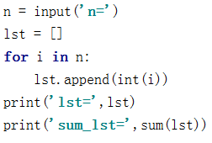

练习题
扩展：计算任一输入整数的各位数之和。
9_daff.py

Slide 13
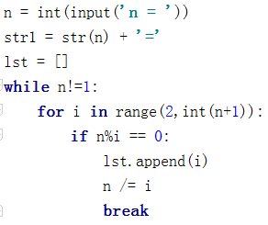
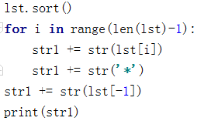
练习题
习题7. 将一个正整数分解质因数。例如：输入90,打印出90=2*3*3*5。
9_factor.py

Slide 14
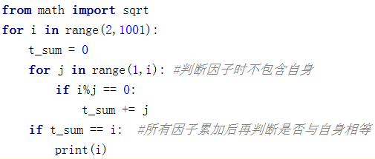
练习题
习题8：一个数如果恰好等于它的因子之和，这个数就称为“完数”。例如6=1＋2＋3. 编程找出1000以内的所有完数。
9_num.py

Slide 15
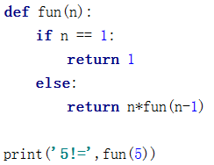
练习题
习题9. 用递归方法求5!
Fun(5) =5*Fun(4)=5*4!
Fun(4) =4*Fun(3)=4*3!
Fun(3) =3*Fun(2)=3*2!
Fun(2) =2*Fun(1)=2*1!
Fun(1) =1
9_fact.py

Slide 16
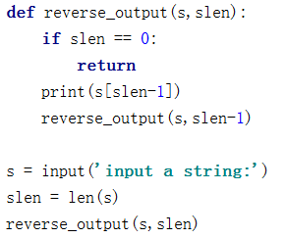
练习题
习题10. 利用递归函数调用方式，将所输入的5个字符，以相反顺序打印出来。
Rev(‘abcde’,5)=e+Rev(‘abcd’,4)
e+Rev(‘abcd’,4)=ed+Rev(‘abc’,3)
ed+Rev(‘abc’,3)=edc+Rev(‘ab’,2)
edc+Rev(‘ab’,2)=edcb+Rev(‘a’,1)
edcb+Rev(‘a’,1)=edcba
9_reverse.py

Slide 17
汉诺塔的传说
习题11.在世界中心贝拿勒斯（在印度北部）的圣庙里，一块黄铜板上插着三根宝石针。印度教的主神梵天在创造世界的时候，在其中一根针上从下到上地穿好了由大到小的64片金片，这就是所谓的汉诺塔。不论白天黑夜，总有一个僧侣在按照下面的法则移动这些金片：一次只移动一片，不管在哪根针上，小片必须在大片上面。僧侣们预言，当所有的金片都从梵天穿好的那根针上移到另外一根针上时，世界就将在一声霹雳中消灭，而梵塔、庙宇和众生也都将同归于尽。
不管这个传说的可信度有多大，如果考虑一下把64片金片，由一根针上移到另一根针上，并且始终保持上小下大的顺序。这需要多少次移动呢?这里需要递归的方法。假设有n片，移动次数是f(n)。显然f(1)=1,f(2)=3,f(3)=7，且f(k+1)=2*f(k)+1。此后不难证明f(n)=2^n-1。
n=64时，假如每秒钟一次，共需多长时间呢？一个平年365天有31536000 秒，闰年366天有31622400秒，平均每年31556952秒，计算一下：
18446744073709551615秒 ，这表明移完这些金片需要5845.54亿年以上。

Slide 18
// 汉诺塔
A
B
C

Slide 19
// 汉诺塔
A
B
C

Slide 20
// 汉诺塔
A
B
C

Slide 21
// 汉诺塔
A
B
C

Slide 22
// 汉诺塔
A
B
C

Slide 23
// 汉诺塔
A
B
C

Slide 24
// 汉诺塔
A
B
C

Slide 25
// 汉诺塔
A
B
C

Slide 26
// 汉诺塔
A
B
C

Slide 27
// 汉诺塔
A
B
C

Slide 28
// 汉诺塔
A
B
C

Slide 29
// 汉诺塔
A
B
C

Slide 30
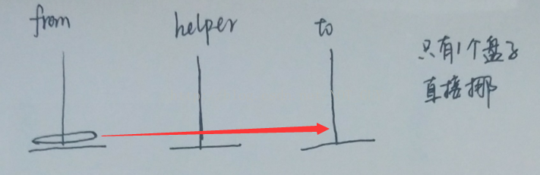
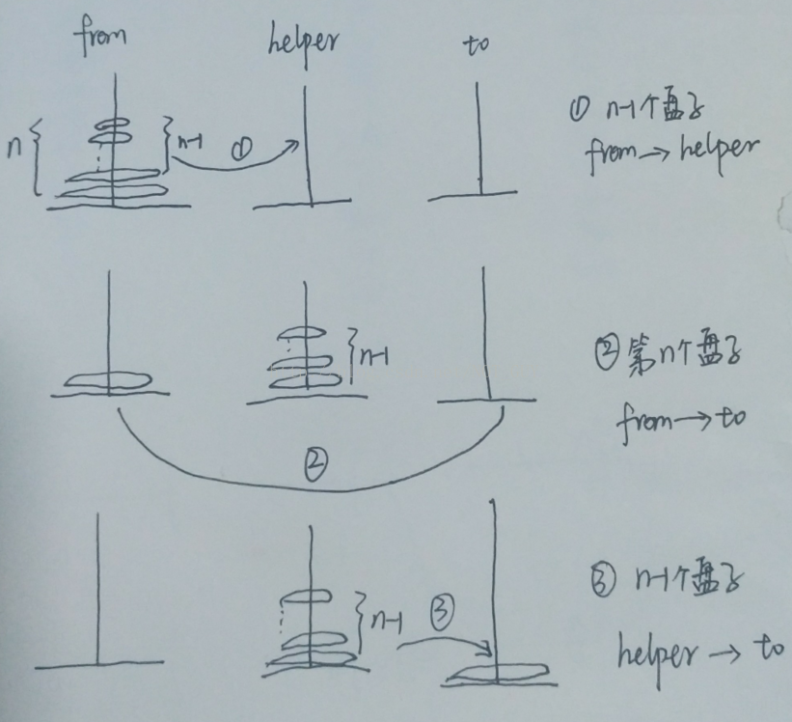

Slide 31
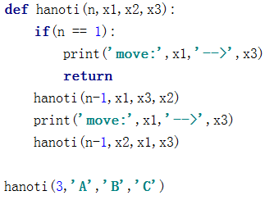
算法代码实现
用递归实现汉诺塔问题。
第一步：若想将n个圆盘中最大的圆盘从A塔放到C塔，需要借助B塔放置其余的n-1个圆盘
第二步：再把B塔看做初始条件时的A塔，将B塔上的n-1个圆盘依据规则放置到C塔上，这一步就是实现一个递归
9_hanoti.py
Notes:
首先定义函数hanoti(n,x1,x2,x3),该函数作用是将n个圆盘从第一个参数（这里为x1）放到第三个参数（这里为x3）上，
if判断是递归结束条件，意思为若只有一个圆盘，只需要将他从第一个参数（这里为x1）放到第三个参数（这里为x3）上即可，
如果不满足递归结束条件，函数继续执行，
hanoti(n-1,x1,x3,x2)语句就是执行第一步的过程，即将除最大圆盘外的n-1个圆盘从第一个参数（这里为x1）放到第三个参数（这里为x2）上，
然后输出表示移动结束的print语句，
这一句结束后，表示x2上现在放置着所有剩余的n-1个圆盘，
再继续递归hanoti(n-1,x2,x1,x3)语句，执行第二步过程，即将剩余的n-1个圆盘按同样的方法从从第一个参数（这里为x2）放到第三个参数（这里为x3）上
如此循环往复，完成汉诺塔问题

Slide 32
第9讲 目录
一、 类
二、 对象
三、属性
四、方法
五、 继承

Slide 33
第9讲（1）类

Slide 34
类
类（class）是建立对象的模板
模具和产品
类是一种数据结构，描述了相似对象的共性，包括：
数据（属性）
操作（方法，method）
类用关键字class来定义（惯例：类名一般用大写字母开头）
class 类名: class Student:
类体 pass

Slide 35
第9讲（2）对象

Slide 36



对象
对象可以看作是数据（特性）以及由一系列可以存取、操作这些数据的方法所组成的集合
利用类模板所创建的对象称为该类的实例（instance）
具体的整数1,2,3,150,8888等都是int类的实例，在int类中定义的操作都能在每个整数实例中执行。但每个整数实例有其独有的特性，即它们的值。
类定义的操作是实例的操作，而不是类本身的操作。例如1+2，int+int是没意义的。
Notes:
对象的外部只需要它做什么，而不必知道它如何做

Slide 37

对象的创建和使用
对象的创建格式为：
anObject = 类名(参数列表)
对象采用“.”运算符来调用属性和方法：
anObject.对象属性
anObject.对象函数
例如：
class Student:
pass
p1= Student()
c1 = complex(1,2) #创建complex类的实例对象
c1.conjugate() #调用conjugate()方法，返回其共轭值(1-2j)
c1.real #调用属性rear，获得c1的实部：1.0
Notes:
类是抽象的，要使用类定义的功能，就必须实例化，及创建类的对象。

Slide 38
第9讲（3）属性

Slide 39
属性
实例属性：类中的变量；在类的定义开始位置初始化类属性，或在构造函数（__init__）中初始化实例属性
格式：self.实例变量名 = 初始值
在类的内部通过self访问:
self.实例变量名 = 值 #写入
self.实例变量名 #读取
在类的外部通过实例访问
格式：obj1 = 类名(参数) #创建实例对象
obj1.实例变量名 = 值 #写入
obj1.实例变量名 #读取

Slide 40

实例属性初始化和引用示例
class Person2:
def __init__(self, name, age): #初始化__init__方法
self.name = name #定义和初始化属性name
self.age = age #定义和初始化属性age
def say_hi(self):
print(“Hello, my name is”, self.name) #通过self.name访问
p1= Person2(“Jack”, 25) #将类Person2实例化
p1.say_hi()
print(p1.age) #通p1.age访问属性age
运行结果：
在内存中创建了一个对象，类型是Person2
chap9_1.py
Notes:
类就是一种对象类型，和前面学过的字符串，列表等类型一样。这里定义个类的名字是Person2,那么我们就试图建立一种对象类型，这种对象类型称之为Person2，就如同有一种对象类型是List一样。
构建对象类型，首先要对这种类型进行初始化，也就是说明这类型的基本结构。一旦这个类型的对象被调用，第一件事就是要运行这个类型的基本结构，也就是类Person2的基本结构。
由于类是我们自己构造的，那么基本结构也是我们手动构造的。在类中，基本是写在__init__这个函数里，因而这个函数被称为构造函数，担负着对类进行初始化任务。
回到Person2类，如果按照上面的代码，写好了，是不是_init_就运行起来了呢？不是！这时候还没看到Jack呢，必须看到Jack才能运行。所以看到Jack，就是看到Jack这样一个具体的实实在在的人，此动作，在Python中有个术语，叫做实例化。当类Person2实例化后立刻运行_init_函数

Slide 41
类属性
类属性：属于类本身的变量，所有实例共享，也称类变量、静态属性。属于整个类，非特定实例，所有实例共享
初始化一般类体中进行：
格式： 类变量名 = 初始值
在类的其他方法或外部代码中，通过类名访问：
格式：类名.实例变量名 = 值 #写入
类名.实例变量名 #读取

Slide 42
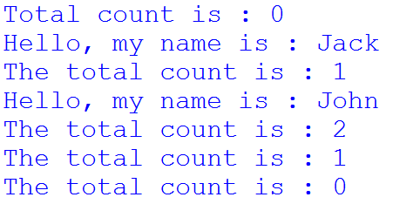
类属性示例
class Person3:
count = 0
def __init__(self, name, age):
self.name = name
self.age = age
Person3.count += 1
def __del__(self):
Person3.count -= 1
def say_hi(self):
print(“Hello, I’m ”, self.name)
def get_count():
print(“Total：”, Person3.count)
print(“Count is：”, Person3.count)
p31= Person3(“Jack”, 25)
p31.say_hi()
Person3.get_count()
p32= Person3(“John”, 28)
p32.say_hi()
Person3.get_count()
del p31
Person3.get_count()
del p32
Person3.get_count()
chap9_2.py
运行结果：

Slide 43
第9讲（4）方法

Slide 44
方法的声明和调用
类方法的定义和普通函数一致，只是定义在类体中，且第一个形参通常为对象本身（self），如：
def 方法名(self，形参列表):
函数体
方法的调用格式：
对象.方法名（实参列表）
注意：虽然方法定义中第一个参数为self，但调用时，用户不需要给该参数传值，Python自动把对象实例传给该参数
obj1=Myclass()
obj1.my_func(u, v)
class Myclass:
def my_func(self, value1, value2):
pass
Notes:
在类的内部，会写很多不同功能的函数，这些函数在类里面有另外一个名字，“方法”。那么，通过类的构造函数中的参数传入的这些数据也想在各个方法中被使用，就需要类中长期保存并随时调用这些数据。为了解决这个问题，在类中，所有传入的数据都赋给一个变量，通常这个变量的名字是self.这是共识。
在构造函数中的第一个参数self,就是起到了这个作用下接收实例化过程中传入的所有数据，这些数据通过构造函函数后面的参数导入。

Slide 45
__init__方法和__del__方法
__init__方法：构建函数，用于实例的初始化，创建完对象后调用，无返回值。
class Person5:
def __init__(self, name, age):
self.name = name
self.age = age
p1=Person5(“Jack",25)
析构函，用于实际销毁类的实例所做的操作，例如释放对象占用的非托管资源（打开的文件、网络连接数等）。
通过del语句，可强制销毁一个对象，从而保证实时调用__del__方法。

Slide 46
实例创建和初始化过程
Python在实例所属类中查找__init__
没找到
返回默认实例
传递默认实例
找到了
默认实例
Python分配内存并创建一个默认的实例
def __init__(self, name, age):
self.name = name
self.age = age
返回更新后的实例
p1=Student(“Jack",25)

Slide 47
实例方法
第一个参数为self，对实例进行操作，通过self访问实例，格式为：
def 方法名(self，形参列表):
函数体
实例方法通过对象实例调用：
对象.方法名(实参列表):
例如：
p = Student(“Jack”, ,25)
p.say_hi()
class Student:
def say_hi(self):
print(“您好，我叫”, self.name)

Slide 48
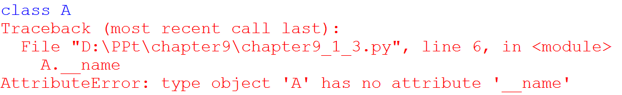
私有与公有属性及方法
约定以两个下划线开头，但不以两个下划线结束的属性或方法时私有的，其他的为公有的。
私有属性或变量不能直接访问，但可以在类体中在其他方法中访问。
class A:
__name="class A"
def get_name():
print(A.__name)
A.get_name()
A.__name
chap9_3.py

Slide 49
第9讲（5）继承

Slide 50
继承
继承是两个类或者多个类之间的父子关系，子类继承了父类所有共有实例变量和方法。
Python支持多重继承，即派生类可以继承多个基类。
圆括号表示继承关系，括号中的类表示父类：
Class 派生类名（基类1，基类2，…）
类体
子类时必须在其构造函数中调用父类的构造函数，格式：
基类名.__init__(self,实参列表)

Slide 51
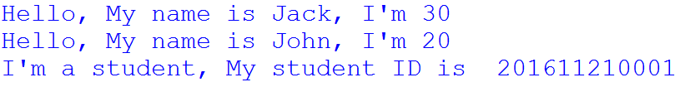
继承示例
class Person:
def __init__(self, name, age):
self.name = name
self.age = age
def say_hi(self):
print(“Hello，I’m ", self.name)
class Student (Person):
def __init__(self, name, age,stu_id):
Person.__init__(self, name, age)
self. stu_di= stu_id
def say_hi(self):
Person.say_hi(self)
print(“My Stu_id is: ", self.stu_id)
p1= Person(“Jack", 30)
p1.say_hi()
p2 = Student(“John",20, “20161121001")
p2.say_hi()
chap9_4.py

Slide 52
继承和重写
class Student (Person):
def __init__(self, name, age, major):
Person .__init__(self, name, age)
self. stu_id = stu_id
def say_hi(self):
print(“Hello,My name is:”, self.name, “My age:”, self.age, “My stu_id：", self.stu_id)
如果派生类重新定义从基类中继承的方法，则派生类中定义的方法覆盖基类中继承的方法。
chap9_5.py

Slide 53
The End

Slide 54
练习题（红色标注为第8次作业题）
编写函数，统一任意一个整数中某个位数出现的次数，比如，54325673中，3出现了2次，则该函数返回2。
编写函数，输入n为偶数时，调用函数求1/2+1/4+…+1/n的值，当输入n为奇数时，调用函数1/1+1/3+…+1/n的值。
某公司采用公用电话传递数据，数据是四位的整数，在传递过程中是加密的，加密规则如下：每位数字都加上5,然后用和除以10的余数代替该数字，再将第一位和第四位交换，第二位和第三位交换。请编程实现。
求0～7所能组成奇数的个数。
从键盘输入10个整数，统计其中正数、负数和零的个数，并在屏幕上输出。
求一分数数列:2/1,3/2,5/3,8/5,13/8,…,的前20项之和。

Slide 55
练习题（红色标注为第8次作业题）
7.给定数字0-9各若干个。你可以以任意顺序排列这些数字，但必须全部使用。目标是使得最后得到的数尽可能小（注意0不能做首位）。例如：给定两个0，两个1，三个5，一个8，我们得到的最小的数就是10015558。现给定数字2 2 0 0 0 3 0 0 1 0，请编写程序输出能够组成的最小的数。
8. 给定一系列正整数，请按要求对数字进行分类，并输出以下5个数字：
A1 = 能被5整除的数字中所有偶数的和；
A2 = 将被5除后余1的数字按给出顺序进行交错求和，即计算n1-n2+n3-n4...；
A3 = 被5除后余2的数字的个数；
A4 = 被5除后余3的数字的平均数，精确到小数点后1位；
A5 = 被5除后余4的数字中最大数字。

Slide 56
练习题（红色标注为第8次作业题）
9.Given a string, find the length of the longest substring without repeating characters.
Examples:
Given "abcabcbb", the answer is "abc", which the length is 3.
Given "bbbbb", the answer is "b", with the length of 1.
Given "pwwkew", the answer is "wke", with the length of 3. Note that the answer must be a substring, "pwke" is a subsequence and not a substring.
10. Given an array S of n integers, find three integers in S such that the sum is closest to a given number, target. Return the sum of the three integers. You may assume that each input would have exactly one solution.
For example, given array S = {-1 2 1 -4}, and target = 1.
The sum that is closest to the target is 2. (-1 + 2 + 1 = 2).

